Slide 1

NÁZEV: VY_32_INOVACE_09_ČJ-Jak myli podlahu
NÁZEV ŠKOLY: ZŠ a MŠ Čestlice
AUTOR: Jaroslava Vondráková
ČÍSLO PROJEKTU: CZ.1.07./1.4.00/21.1374

Slide 2
ANOTACE
Materiál slouží k použití na interaktivní tabuli
Český jazyk-literární výchova
Jak si myli podlahu /Povídání o pejskovi a kočičce/
Pro 1.a 2.ročník ZŠ
Čtení s porozuměním
Základní informace o autorech
Otázky k textu- tajenka
Správné řazení vět v textu
Vytvořeno září 2012

Slide 3
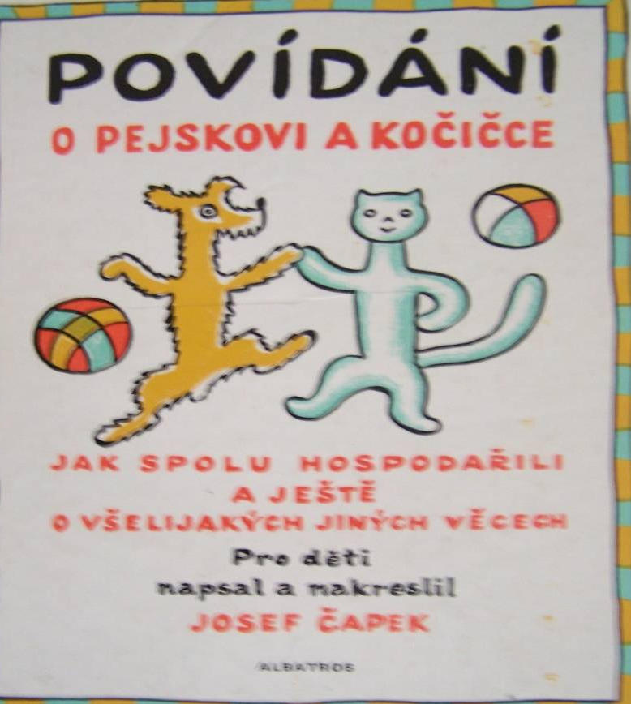
Povídání o pejskovi a kočičce
Autor knihy: Josef Čapek
Hlavní postavy: Pejsek, kočička

Slide 4
O pejskovi a kočičce - jak myli podlahu
Jednou si pejsek a kočička uvědomili, že mají špinavou podlahu a řekli si, že takhle špinavou podlahu nechtějí, a že ji musejí umýt. Kočička šla pro mýdlo a pejsek pro vodu. Pejsek se vrátil
dřív, uviděl na stole mýdlo, myslel si, že je to nějaké cukroví a snědl ho. Pak vypil všechnu vodu a musel jít znova pro vodu. Kočička měla poslední korunu a šla koupit nové mýdlo. Když přišla, vzala pejska a vydrhla s ním podlahu. Potom pejsek vzal kočičku a podlahu s ní utřel. Podlaha byla krásně čistá, ale pejsek a kočička byli špinaví. Vyprali se na valše a dali se uschnout. Začalo však pršet a museli se uklidit. Poté přestalo pršet a zase se pověsili. A tak to šlo až do večera.

Slide 5
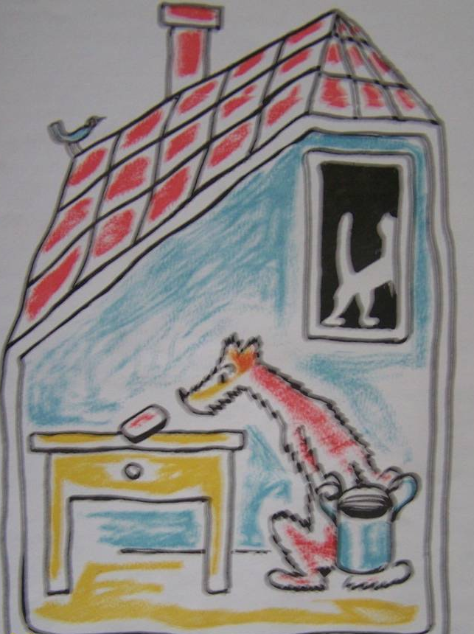
Seřaď věty a vyprávěj, jak vše dopadlo
Rozhodli se, že podlahu umyjí.
Jednoho dne zjistili, že mají doma moc špinavou
podlahu.
Pejsek s kočičkou bydleli
v malém domečku u lesa.

Slide 6

Odpovídej na otázky !
Kde stál domeček pejska a kočičky ?
K- u lesa
B- u vody
C- na náměstí
Co se rozhodli, že udělají se špinavou podlahou?
A- nic
O- vytřou podlahu
C- řeknou dětem, aby ji vytřely

Slide 7

Vyber správnou odpověď:
Co se stalo s mýdlem, které kočička koupila?
A- nic
S- pejsek ho snědl
C- kočička ho snědla
S čím si pejsek spletl mýdlo?
A – s máslem
B- s chlebem
T- cukrovím

Slide 8
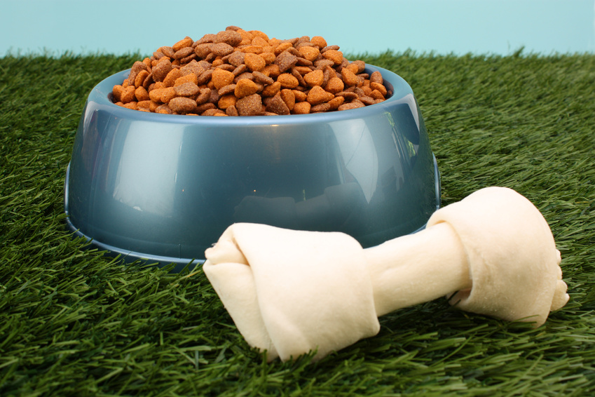
Jaká pochoutka pro pejsky byla schovaná v odpovědích?

Slide 9
Použité zdroje
WWW.OFFICE.MICROSOFT.COM
Vlastní obrázky/foto/ z knihy:
Josef Čapek-POVÍDÁNÍ O PEJSKOVI
A KOČIČCE, Albatros,Praha 1987

